Slide 1
Физическая культура основа здорового образа жизни
Проектная деятельность
учителя высшей категории
по физической культуре
МАОУ СОШ с.Натальино
Балаковского района
Саратовской области
Смирновой Татьяны Викторовны

Slide 2
Основа здорового образа жизни
"Самый страшный грех человека заключается в его равнодушии к своему образу жизни и это есть самоубийство в рассрочку!"
- "Время, здоровье, свобода, а главное возможность любить и быть любимым - есть дар Божий! Берегите его и сумейте разумно распорядиться им!";

Slide 3
Цель:
Обеспечение безопасных, комфортных условий, развитие и реализация природных возможностей школьника.
Создать необходимые условия для сохранения и укрепление здоровья учащихся.
Формирование и укрепление здоровья путем возможностей внутренних сил и наращивания адаптационных ресурсов человека.
Воспитание культуры здоровья школьников.

Slide 4
Состояние здоровья подрастающего поколения - важнейший показатель благополучия общества и государства. Не случайно среди основных задач, которые выдвигаются в концепции модернизации российского образования, декларируется приоритет сохранения здоровья детей. Одиннадцать школьных лет для ребенка – это «дистанция огромного размера», когда растет, развивается, достигает зрелого типа функционирования его организм, поэтому программа «Здоровье» призвана решать проблему формирования здорового образа жизни, сохранения, укрепления физического и психического здоровья. Данная работа предполагает совместную деятельность администрации школы, всех без исключения педагогов, медиков, родителей. Одним из главных направлений этой работы является физкультурное образование школьников, которое решает следующие задачи:

Slide 5
. Оздоровительные задачи физического воспитания.
. охрана и укрепление здоровья учащихся.
. достижение полноценного физического развития, гармоничного телосложения.
. повышение умственной и физической работоспособности.

Slide 6
Образовательные задачи физического воспитания
.
. формирование двигательных умений и навыков.
. развитие двигательных способностей.

Slide 7
Воспитательные задачи физического воспитания.
формирование интереса и потребности в занятиях физическими упражнениями.
воспитание активности, самостоятельно и нравственно-волевых черт личности

Slide 8
Человек, умеющий со школьной поры правильно организовать режим своего труда и отдыха, в будущем надолго сохранит бодрость и творческую активность.
«Гимнастика, физические упражнения, ходьба должны прочно войти в повседневный быт каждого, кто хочет сохранить работоспособность, здоровье,
полноценную и радостную жизнь».
Древнее изречение Гиппократа в наш век
проникновения во все сферы деятельности научно-технического прогресса становится в высшей степени актуальным.

Slide 9
Малоподвижный образ жизни делает организм человека беззащитным при развитии различных заболеваний.
Особенно тревожно обстоит с этим дело у
наших детей. Например, ожирением страдает каждый десятый ребёнок.
Для того, чтобы дети росли здоровыми необходимо правильное физическое воспитание, а также соблюдение здорового образа жизни.

Slide 10
Здоровый образ жизни — основа профилактики заболеваний (Изуткин Д.А., 1982). Следует подчеркнуть, что в нем реализуется самый ценный вид профилактики — первичная профилактика заболеваний, предотвращающая их возникновение, расширяющая диапазон адаптационных возможностей человека. Однако функция ЗОЖ значительно шире, она выходит за рамки чисто медицинской проблемы.

Slide 11
УРОК–ОДНА ИЗ ОСНОВНЫХ ФОРМ ФИЗКУЛЬТУРНО-ОЗДОРОВИТЕЛЬНОГО НАПРАВЛЕНИЯ.
Урок- это зеркало общей и педагогической культуры учителя, мерило его интеллектуального богатства, показатель его кругозора и эрудиции.
В. Сухомлинский

Slide 12
Урок – игра , урок –путешествие , , урок -тренировка, урок-эстафета, урок- поход, сюжетный урок, интегрированный урок - только на таких уроках детям не скучно, только на таких уроках они получают необходимый заряд бодрости и здоровья.

Slide 13
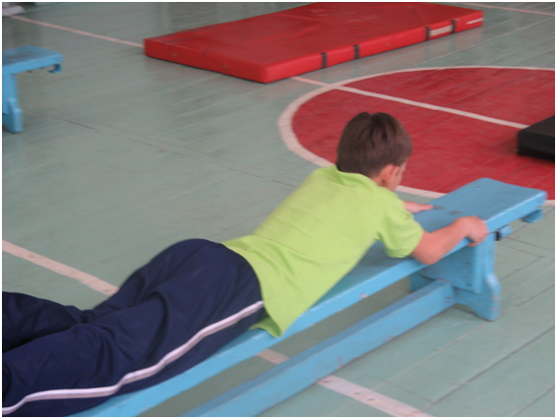
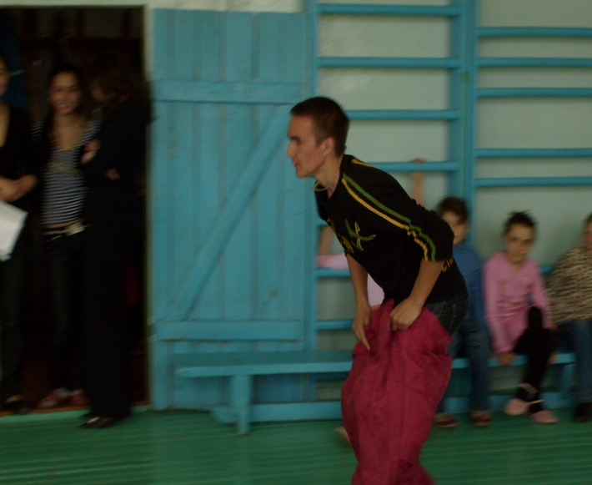
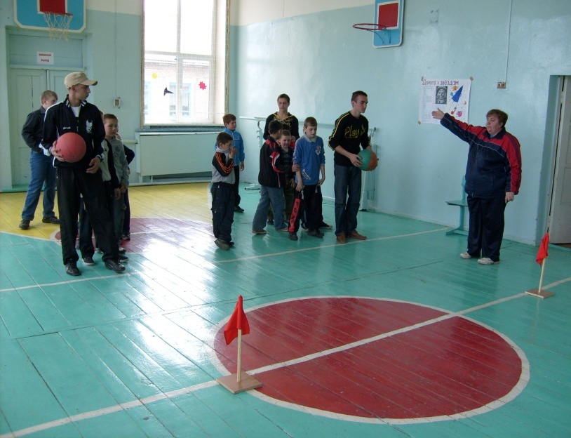
Для повышения интереса учащихся к физической культуре применяю различные средства и методы: нестандартное начало урока , круговая тренировка, работа по станциям, бег по пересеченной местности, азбука мяча, ролевые игры и т.д.

Slide 14
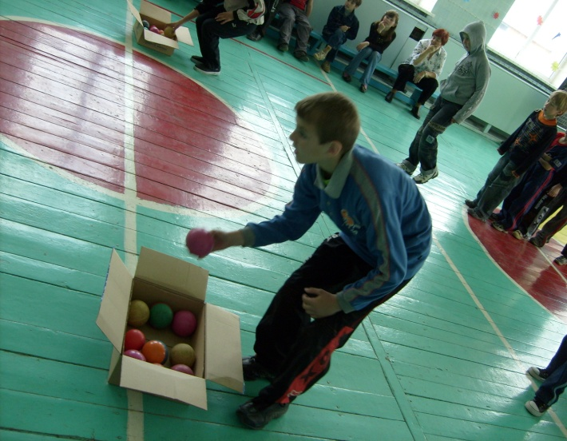
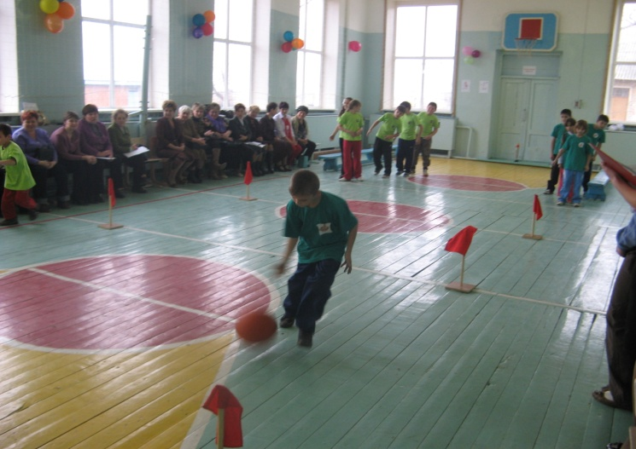
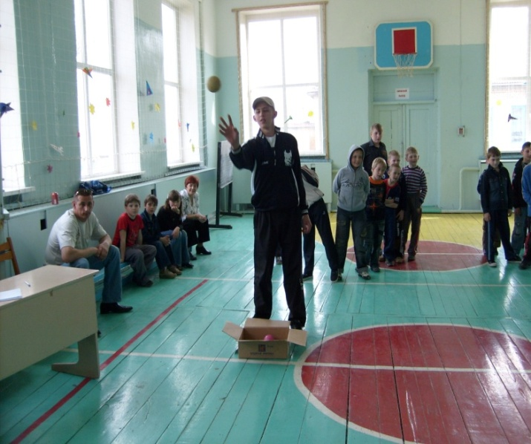
Особенно интересны детям упражнения с предметами (обручи, гимнастические палки, гантели, мячи.) Именно разнообразие упражнений: ходим как пингвин ,гусиный шаг в прыжках и поворотах, дотянемся до солнышка, надуем воздушный шар и т.п. дают возможность с большим желанием и интересом выполнять физические упражнения.

Slide 15
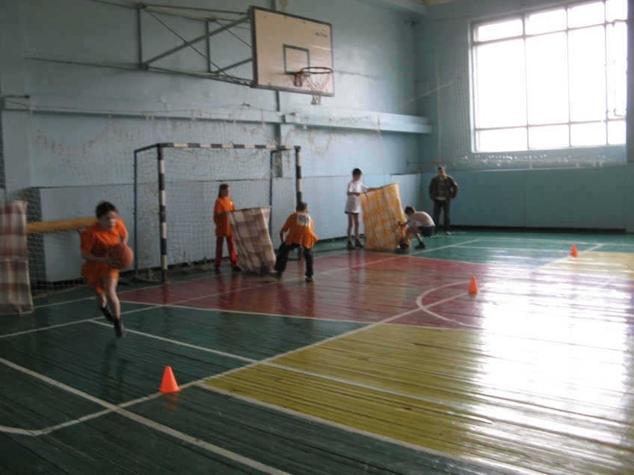
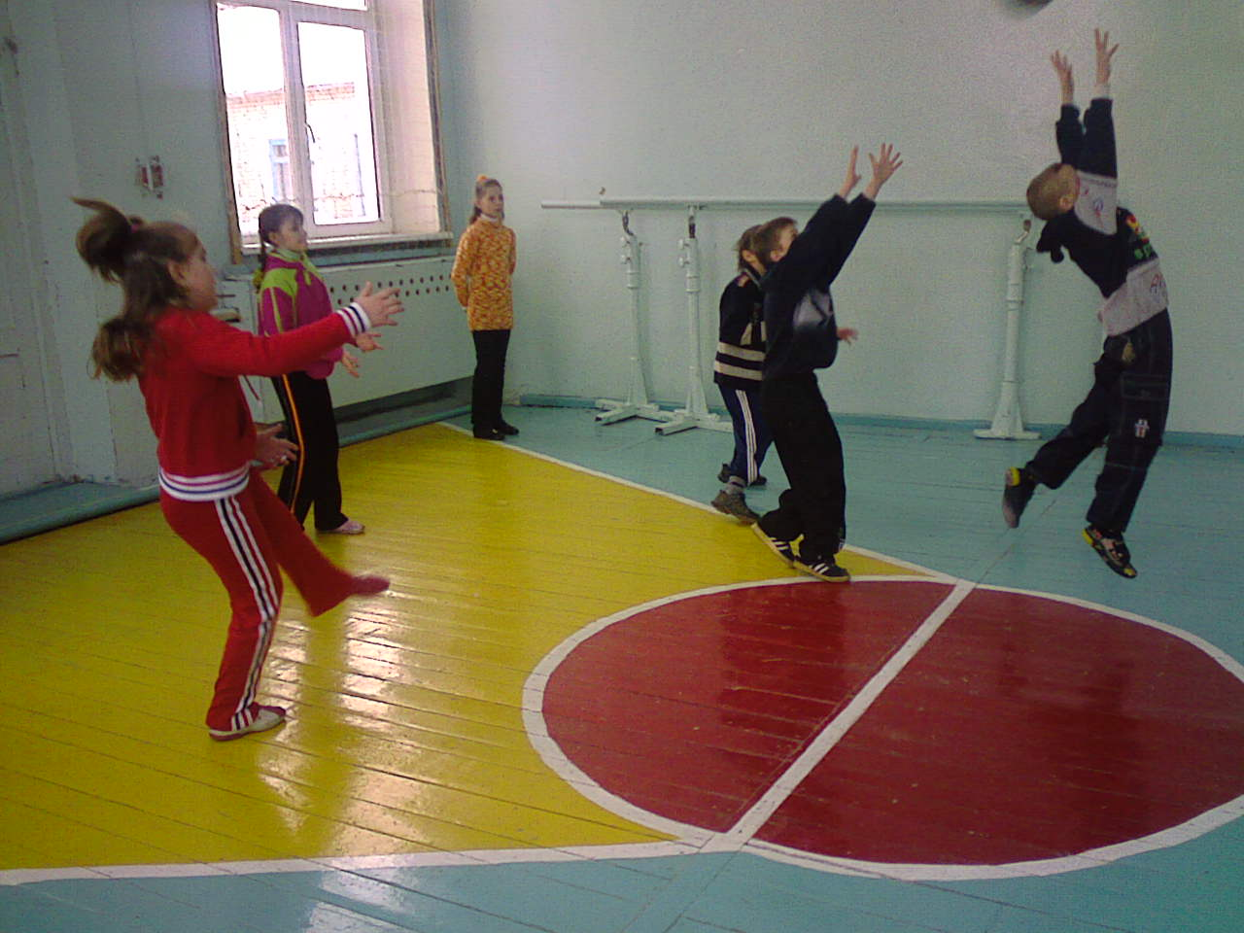
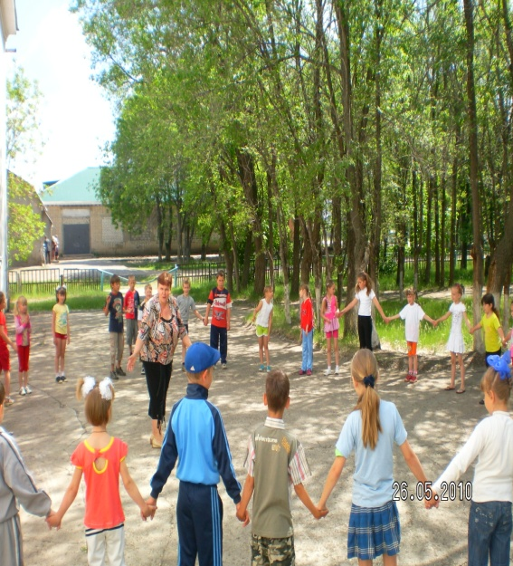
Подвижные игры - одно из самых любимых занятий детей на уроках физической культуры. Они являются комплексным средством физического воспитания, способствующее полноценному развитию растущего организма.

Slide 16
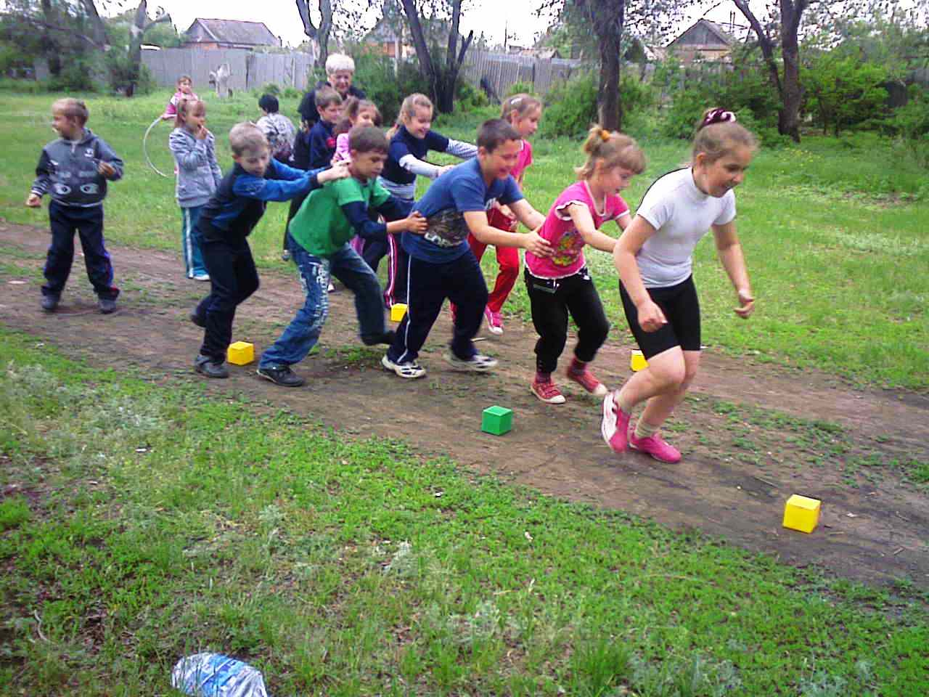
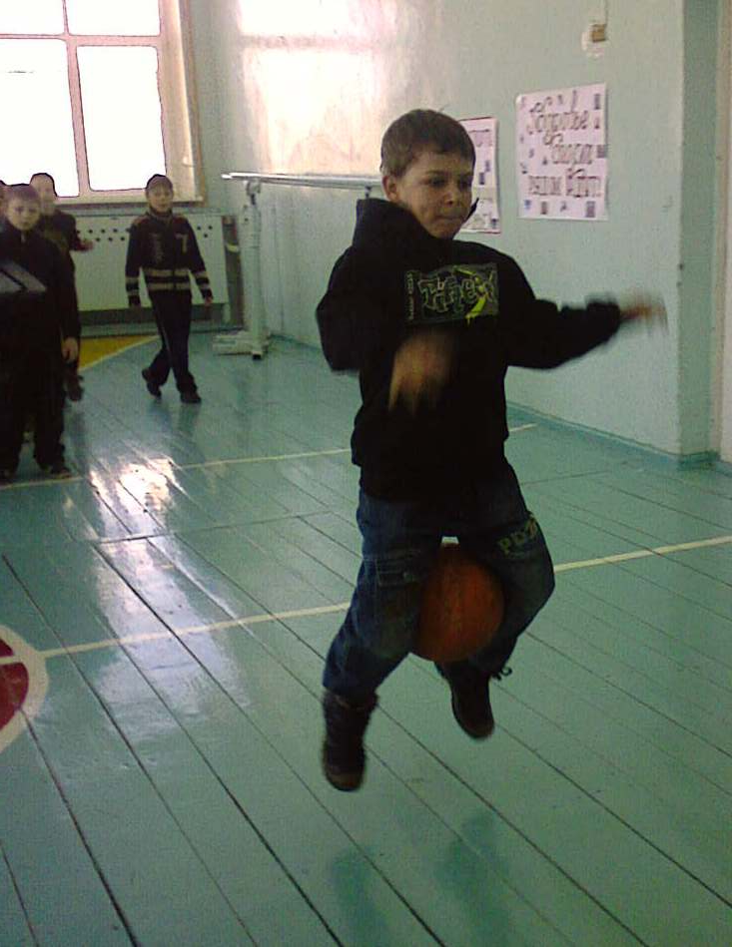
Упражнения оздоровительной гимнастики и профилактика заболеваний (нарушение осанки профилактика плоскостопия , близорукости , ОРЗ , ) является обязательными на каждом уроке.
Если младшие школьники проявляют интерес к двигательной активности вообще, то подростки занимаются физическими упражнениями с определенной целью, выдвигая на первое место мотивы, связанные с их жизненными планами

Slide 17
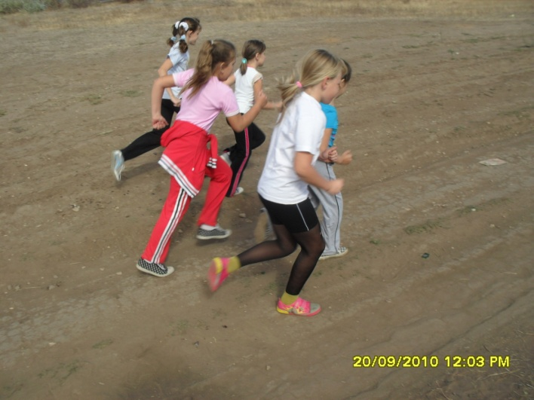
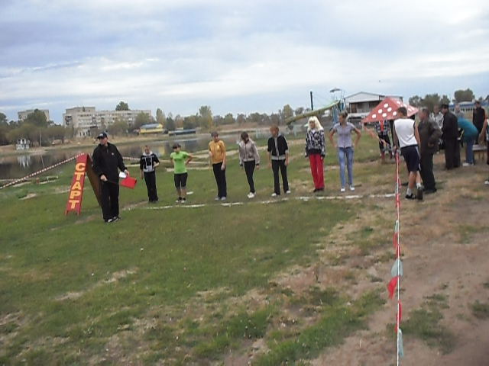
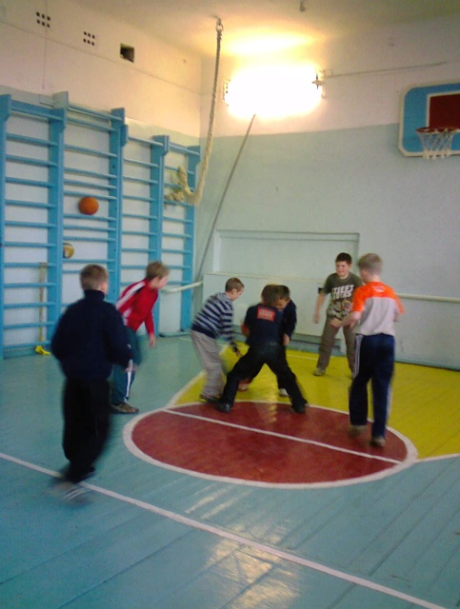
При подборе упражнения необходимо соблюдать основные дидактические принципы: идти от простого к сложному, чередовать работу одних мышечных групп с отдыхом других, после сложного и тяжелого упражнения давать более легкое, способствующее восстановлению сил, успокаивающее дыхание.(один комплекс- 4-6 занятий).Очень важно, чтобы содержание заданий логически сливалось с задачами урока.

Slide 18
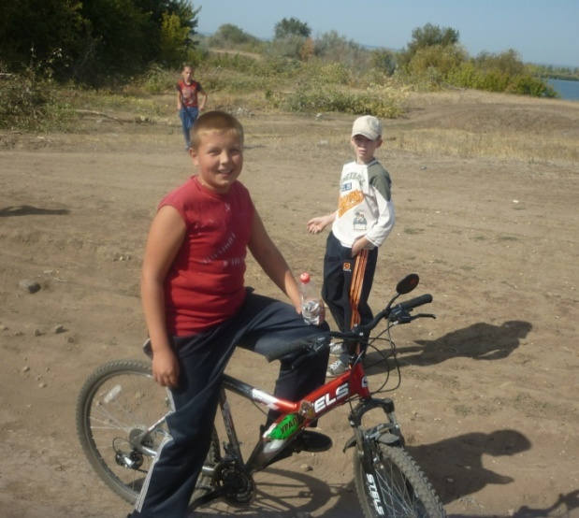
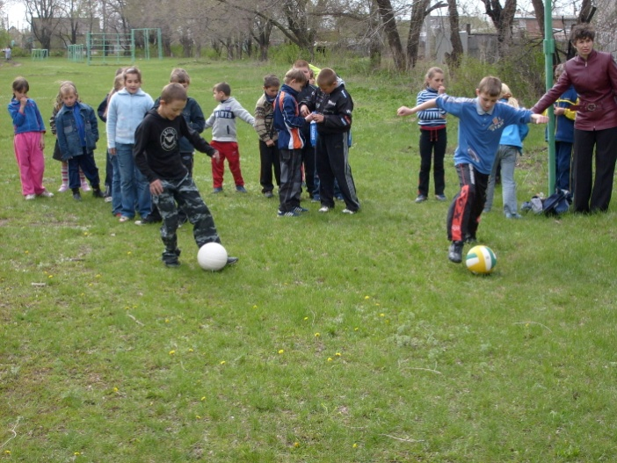
Благоприятный психологический климат на уроке служит показателем успешности его проведения заряд позитивных эмоций, полученных школьниками дополнительная гирька на чашу весов ,определяющих позитивное воздействие школы на здоровье.

Slide 19
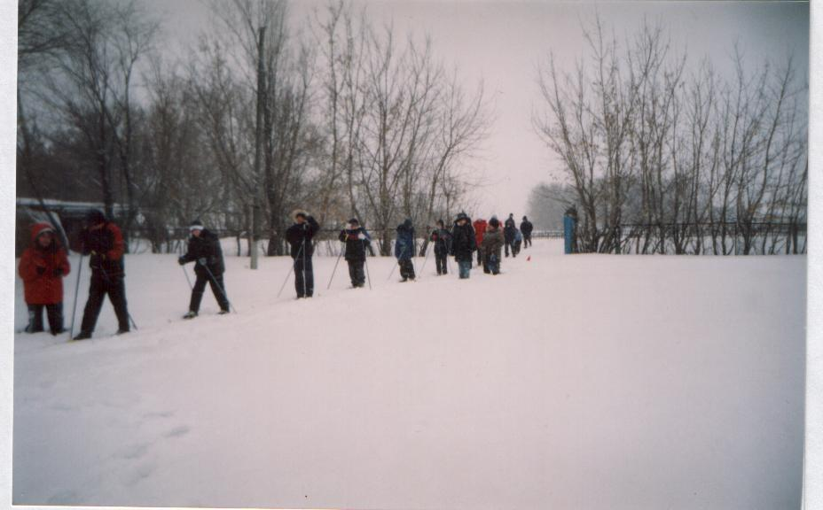
Большое значение для укрепления здоровья имеет лыжная подготовка, которая проходит у нас весь снежный сезон.

Slide 20
Во многом интерес учащегося к физической культуре зависит от материально технического обеспечения спортивной базы, которую мы стараемся поддерживать в оптимальном состоянии.
Сохранение здоровья регламентируется двумя документами: «Правила поведения на уроке», «Инструкция по технике безопасности»
Эти документы должны все знать и выполнять. Санитарно- гигиеническое сопровождение занятий (чистота , температурный режим, освещение ,свежий воздух – факторы поддержания высокой работоспособности школьника.

Slide 21
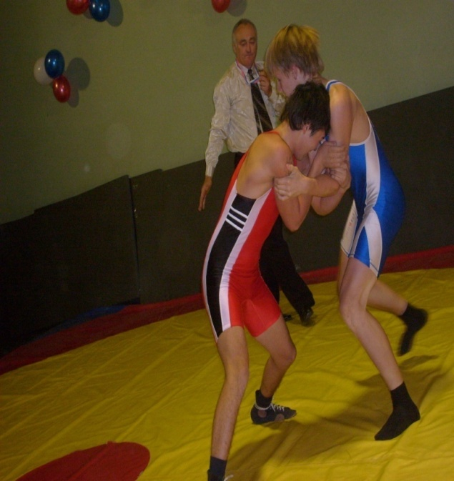
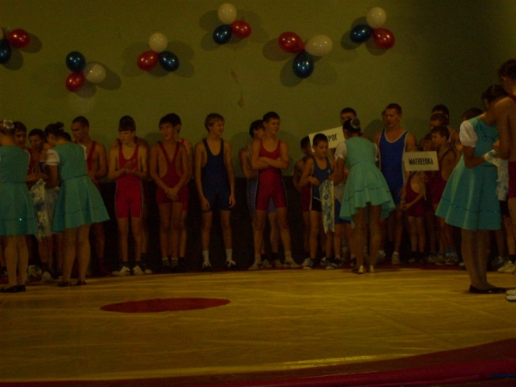
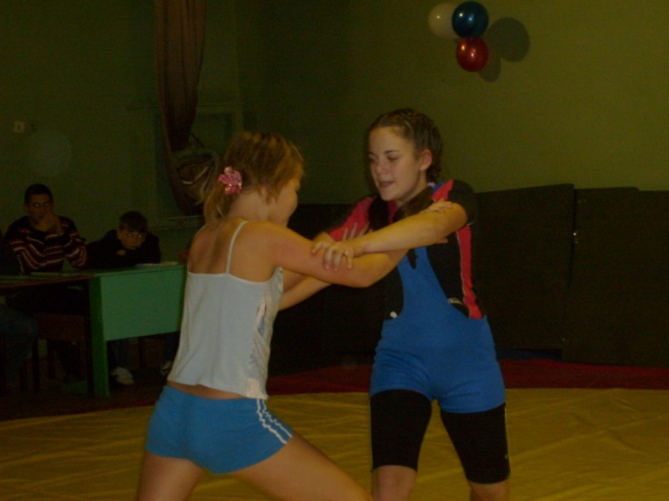
В школе работает филиал ДЮСШ по греко- римской борьбе, спортивные секции по волейболу и баскетболу, группа здоровья для младших школьников. Учащиеся школы посещают конный клуб, который работает на территории нашего села.
На территории нашего села проходили районные и областные соревнования по Греко – римской борьбе.
Секцию по греко –римской борьбе посещают 50 учащихся из них 11 девушек. ; девушки победительныци областных соревнований

Slide 22
Воспитательная работа
Проводятся спортивные мероприятия и праздники по плану спортивно- массовой работы: «День бегуна», соревнования по видам спорта между классами по возрастным группам по футболу, баскетболу, волейболу, пионерболу, президентским состязаниям
Традиционными стали : Спартакиада «За здоровую Россию», военно-спортивная игра «Зарница», День защиты детей, «День Здоровья», «Веселые старты»

Slide 23
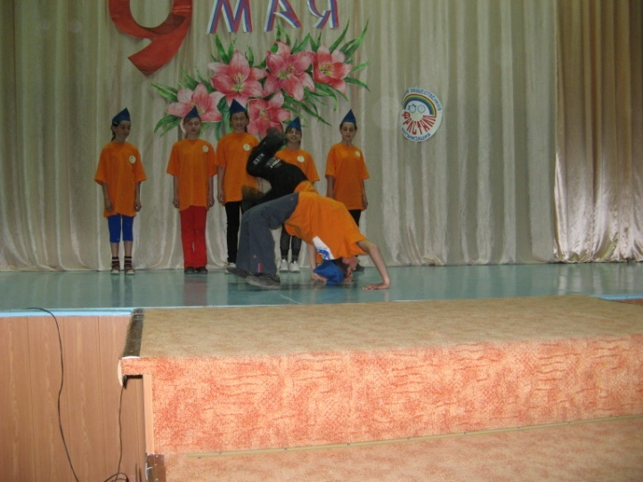
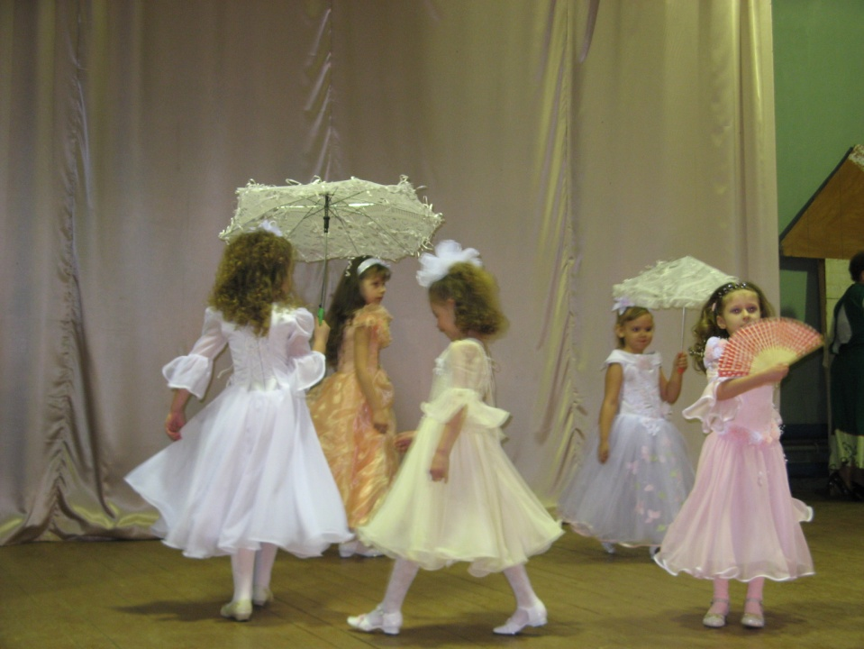
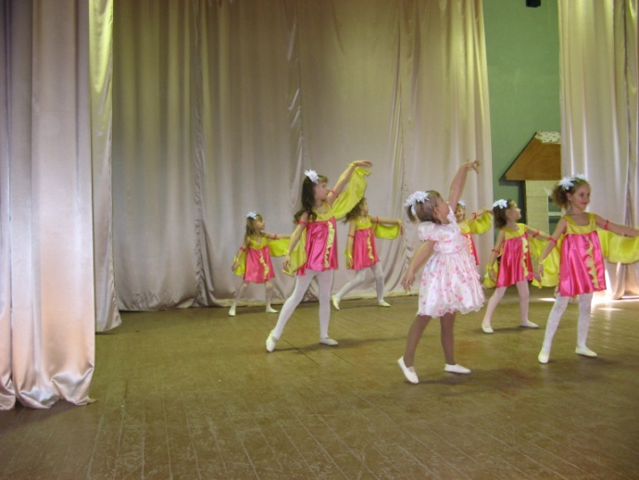
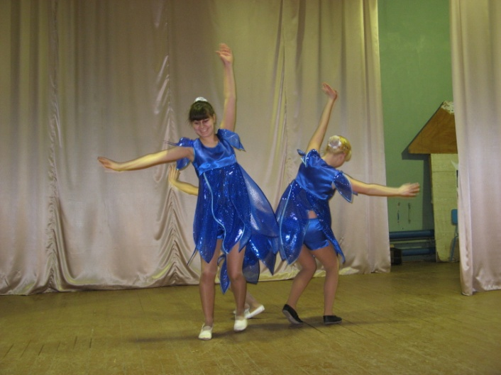
Кроме спортивных мероприятий проходят праздники

Slide 24
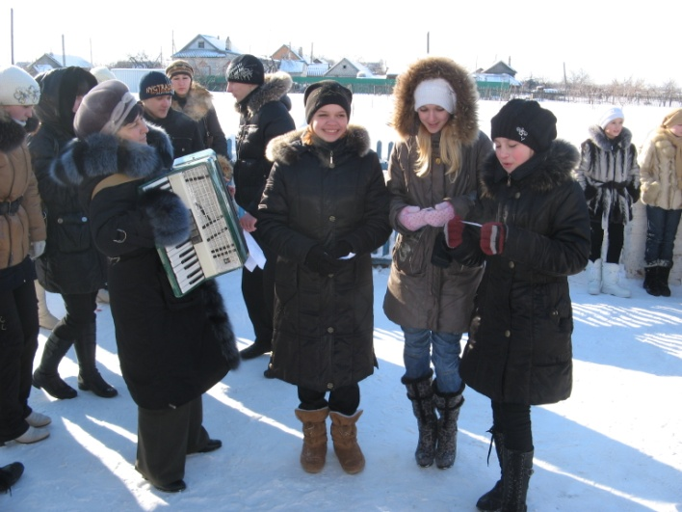
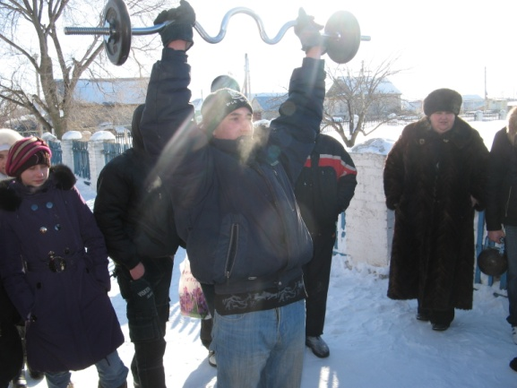
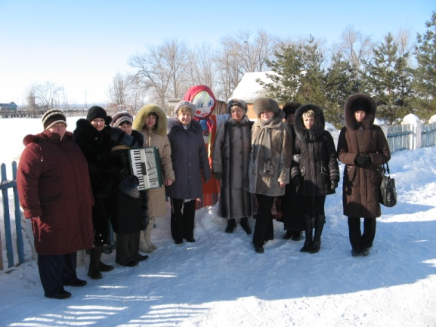
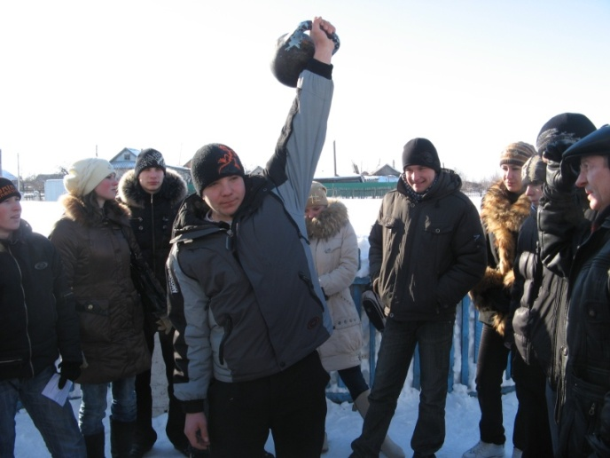
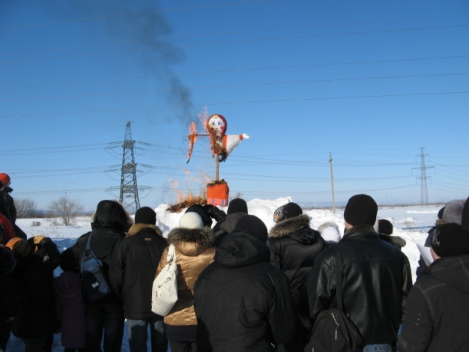
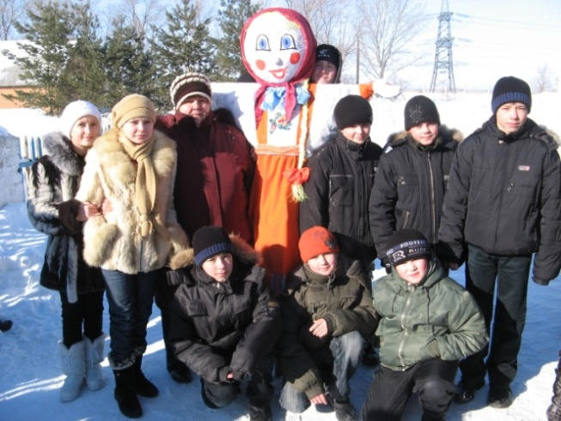
Праздник «Масленица»

Slide 25
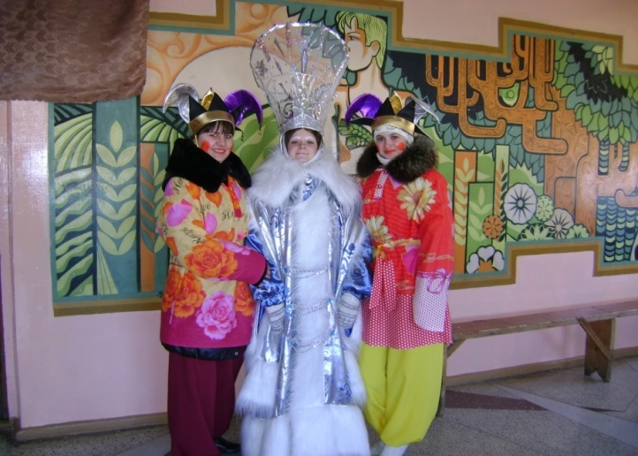
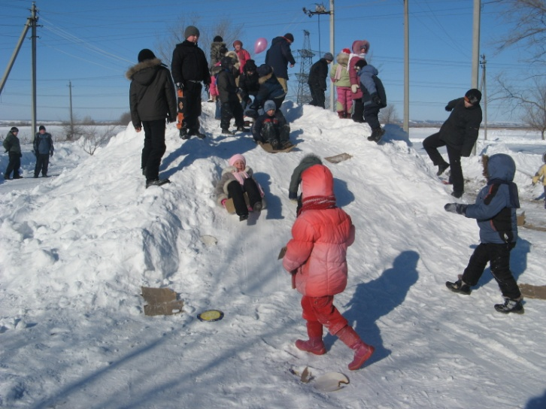
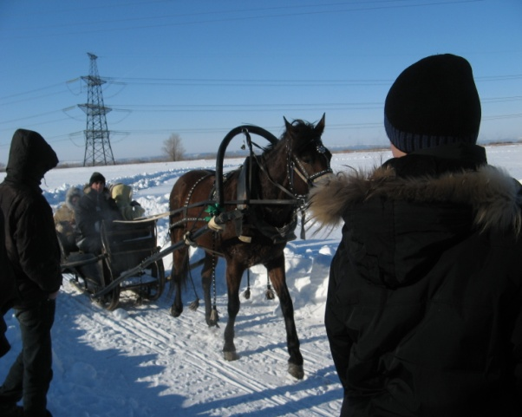
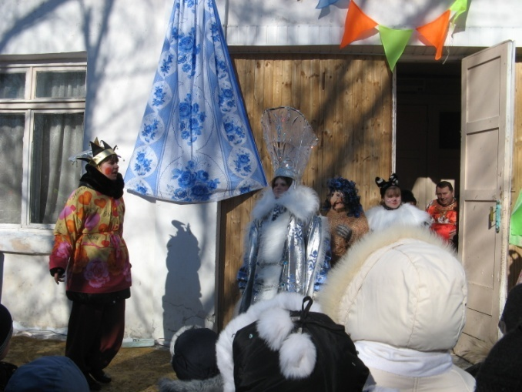
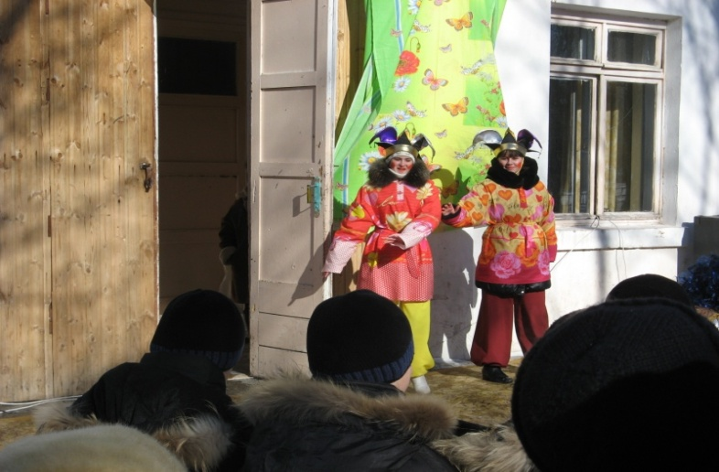
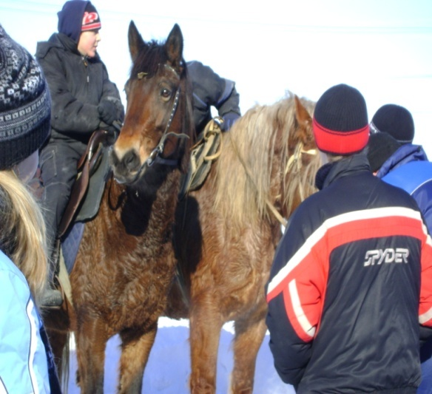

Slide 26
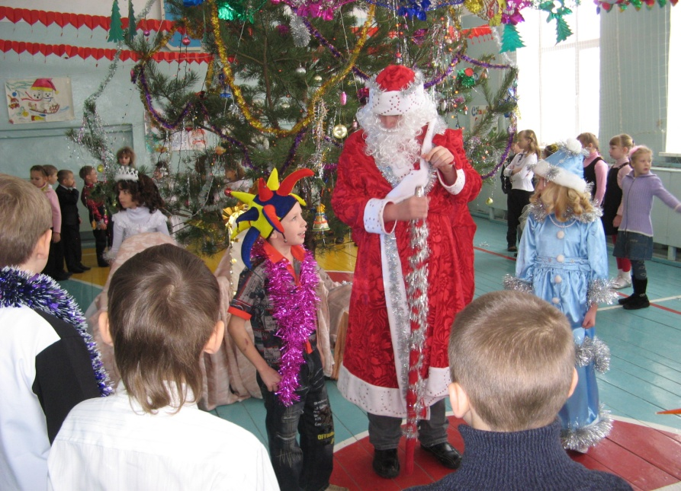
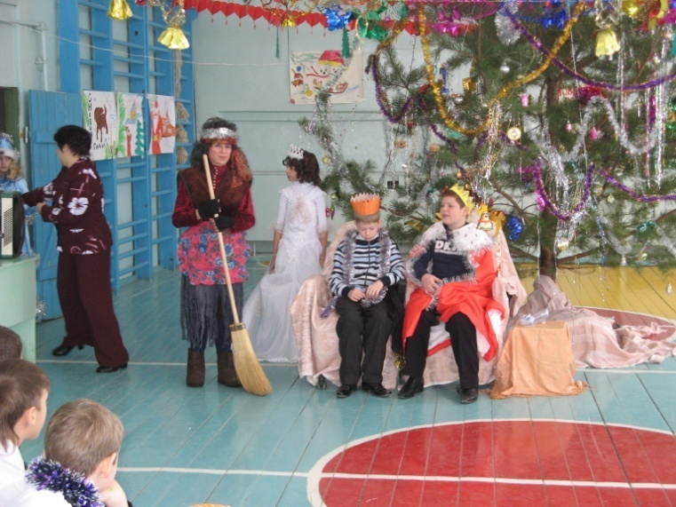
Новогодний карнавал

Slide 27
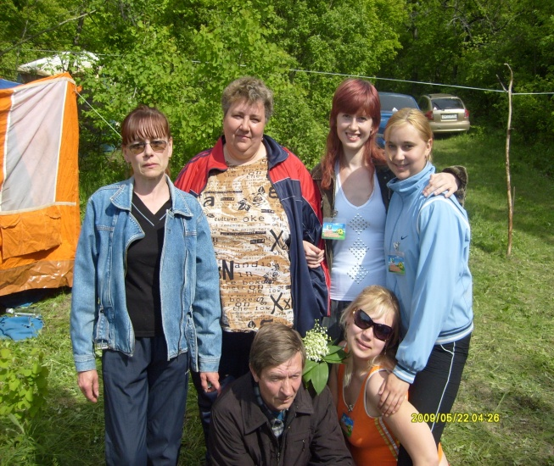
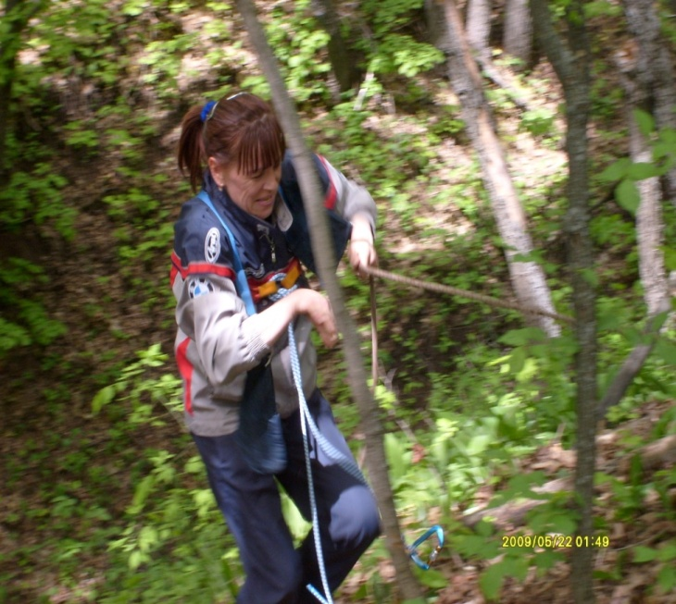
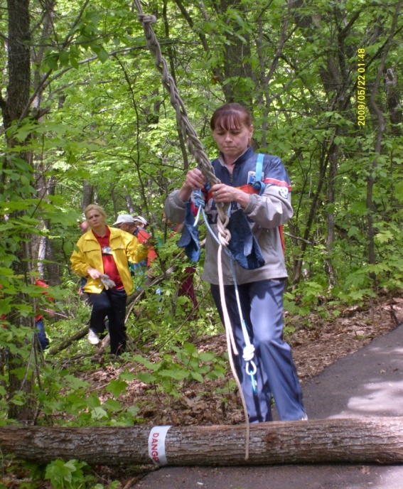
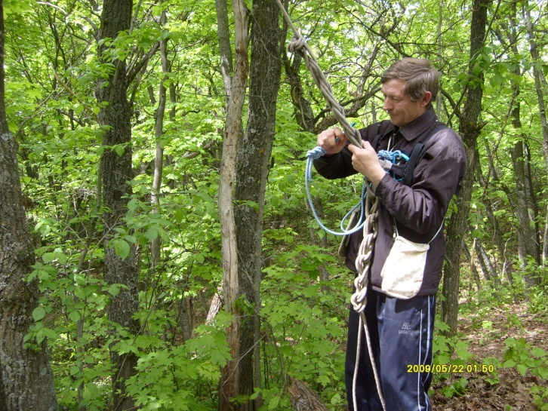
Активное участие в развитие здорового образа жизни детей принимают учителя школы « Учительский турслет»

Slide 28
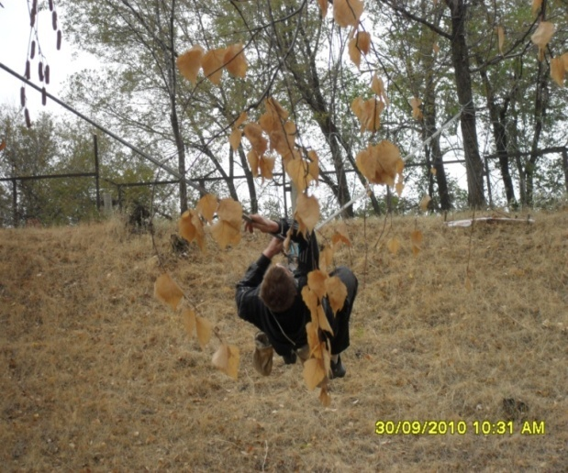
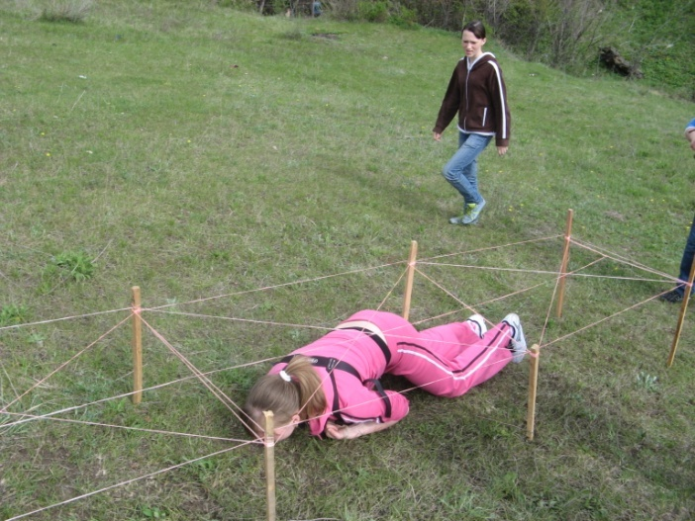
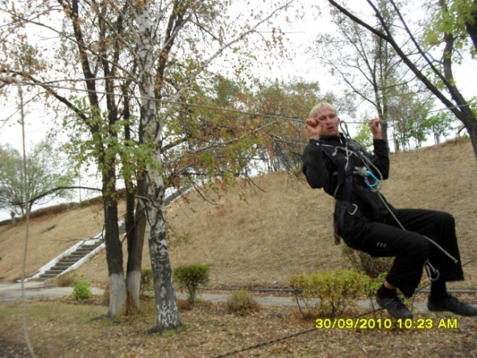
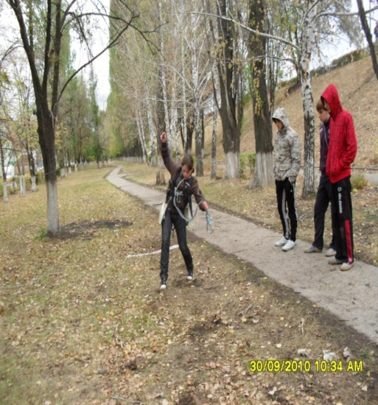
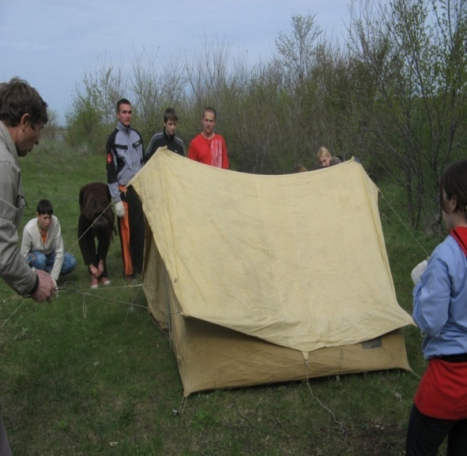
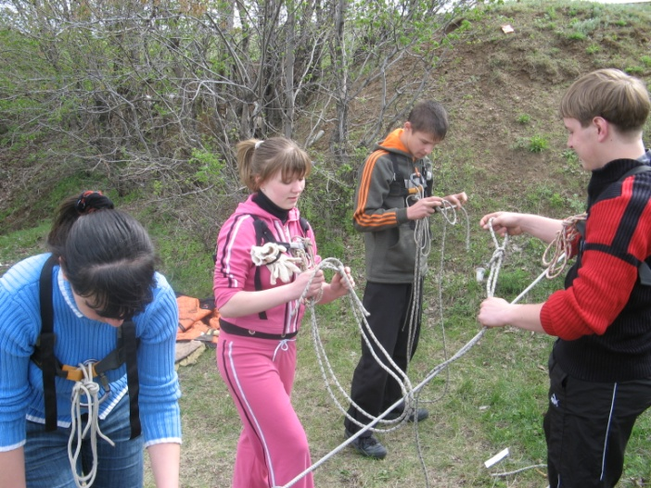
Полоса препятствия с техникой пешеходного туризма

Slide 29
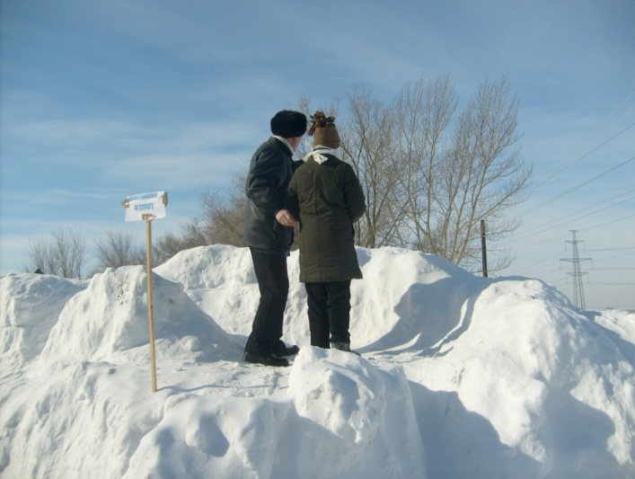
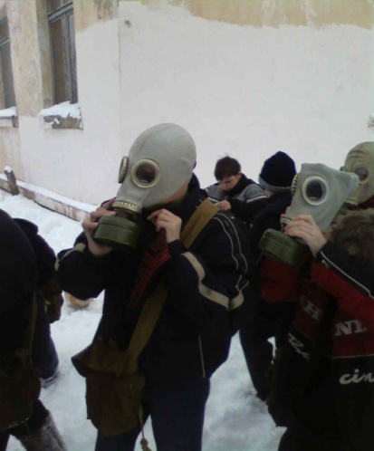



Военно –спортивная игра «Зарница»

Slide 30



Посещение конного клуба

Slide 31



Посещение бассейна наши дети каждый вторник и субботу посещают бассей «Альбатрос» создано 3 группы – младшая группа, средние и старшие классы и учащиеся которые ходят на греко – римскую борьбу

Slide 32
Занятия физической культурой – это фрагменты естественной жизни детей, так как в движении дети растут, познают мир, пробуют свои силы. Движение укрепляет их, а главное несет здоровье и радость бытия.

Slide 33

И все-таки, критерием оценки работы по физическому образованию является состояние здоровья учащихся.
Распределение учащихся по группам здоровья в %.

Slide 34
Заключение о состоянии здоровья, указания о допустимой нагрузке, общем и тренировочном режимах, назначение лечебных и профилактических мероприятиях, а также разрешение на участие в каждом соревновании дает врач, проводящий обследование.
Немаловажным для полноценного обучения физической культуре являются анализ состояния здоровья, первичная профилактика, диспансеризация, гигиеническое воспитание, привитие культуры питания. Во всем этом и заключается здоровый образ жизни.

Slide 35

Анализ знаний о ЗОЖ и отношения к ЗОЖ по школе
Тестирование проводит психолог школы
Что нужно делать, чтобы сохранить здоровье?

Slide 36

Какие факторы влияют на здоровье детей?

